Slide 1
ML Ops Облачные провайдеры
otus.ru

Slide 2


Проверить, идет ли запись
Меня хорошо видно
&& слышно?
Ставим “+”, если все хорошо “-”, если есть проблемы

Slide 3

ML Ops Облачные провайдеры
Тема вебинара
Игорь Стурейко
Руководитель курсов: Reinforcement Learning, ML Professional, ML Basic, MLOps, FinML
Teamlead, главный инженер проекта,
Физический факультет МГУ, PhD теоретическая физика
Опыт:
Более 20 лет занимался прикладной математикой и мат моделированием
(Data Scientist) (Python, С++)
@stureiko (TG)
LinkedIn: igor-stureiko
@rl_fintech (Мой канал о моделях в бизнесе)

Slide 4










Правила вебинара
Условные
обозначения
Активно
участвуем
Индивидуально
Off-topic обсуждаем
в учебной группе
Время, необходимое
на активность
Пишем в чат
Задаем вопрос
в чат или голосом
Говорим голосом
Документ
Вопросы вижу в чате,
могу ответить не сразу
Ответьте себе или
задайте вопрос

Slide 5









Карта курса
1. Процессы
HomeTask
2. Инфраструктура
3. Подготовка данных
HomeTask
HomeTask
5. Валидация
4. Моделирование
HomeTask
HomeTask
6. Развертывание
7. Мониторинг
HomeTask
HomeTask
8. Курсовой проект

Slide 6
Программа модуля
1 | 2 | 3 | 4 | 5 | 6 | 7 | 8
2. Инфраструктура
Базовые блоки инфраструктуры
Облачные провайдеры
Собственная инфраструктура
Изменение кода и CI/CD
Биллинг и Identity and Access Management
Практика. Настройка облачной инфраструктуры
HomeTask

Slide 7
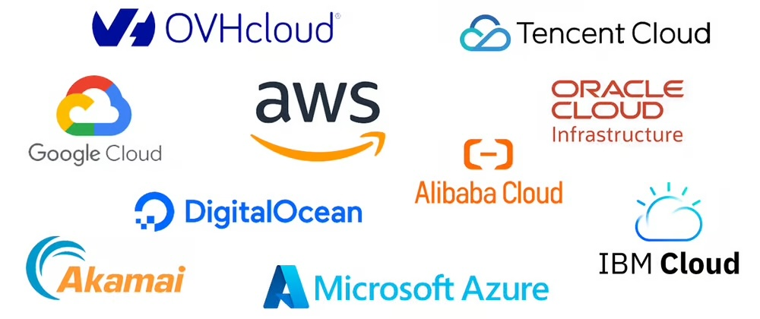

Маршрут вебинара
Мотивация
Компоненты в облаке
Облачные провайдеры
Сервисы Yandex Cloud
Заключение

Slide 8
Цели вебинара
К концу занятия вы сможете
1. | Познакомитесь с облачными сервисами, которые могут пригодиться в качестве компонент MLOps платформы
2. | Рассмотрим несколько базовых облачных сервисов и возможности их применения
3. | Научимся определять аналоги сервисов у разных провайдеров и узнать о сервисах Yandex Cloud
4. | Начать работать с бакетами S3, Instances и Spark кластером в Yandeх Облаке

Slide 9
Смысл
Зачем вам это знать
1. | Создавать облачную инфраструктуру

Slide 10
Процессы и компоненты MLOps в облаке

Slide 11
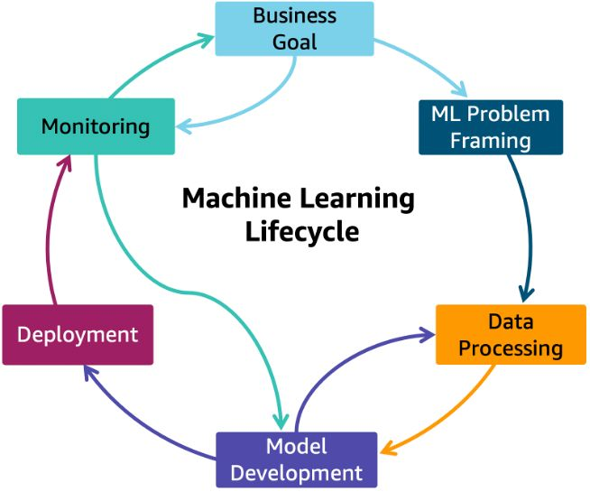
ML Lifecycle

Slide 12
Какие компоненты могут понадобиться
Оркестрация / управление ML процессами
Хранилище кода VCS
Инструментарий CI/CD
Мониторинг и Журналирование
Ноутбуки / IDE
Управление экспериментами
Реестр моделей
Инструментарий среды исполнения / (Распределенные) Вычисления
Реестр артефактов
Реестр докер-образов
Системы хранения данных

Slide 13
Сервисы облачных провайдеров
AI Сервисы
ML Dev / Data Processing сервисы
Инфраструктурные сервисы

Slide 14
Краткий обзор базовых сервисов

Slide 15
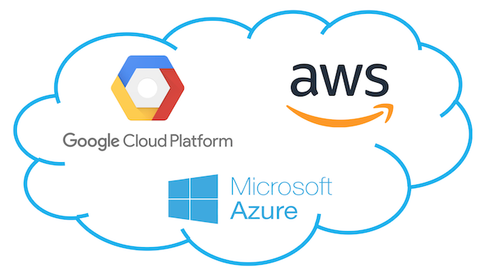

Slide 16
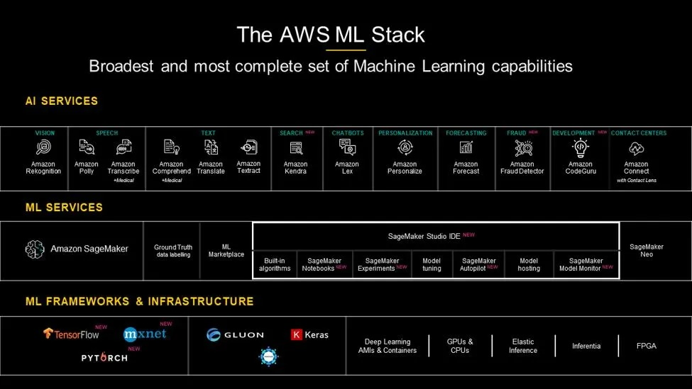

Slide 17

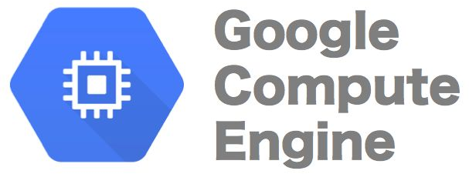


«Рабочая лошадка» - виртуалка
С помощью облачной VM мы сможем:
Запустить Jupyter Notebook/Lab
Установить MLFLow server для трекинга экспериментов
Запустить Apache Airﬂow из образа на MarketPlace
У провайдеров есть образы машин с предустановленным ПО
На базе этого сервиса построены многие сервисы более высокого уровня

Slide 18
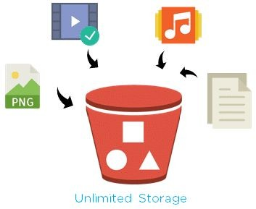
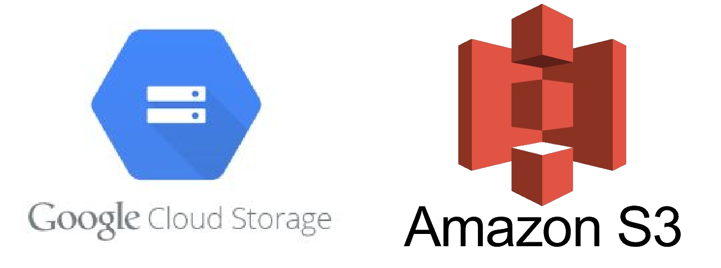
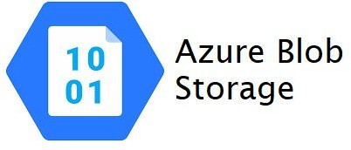
Объектное хранилище
С Object storage мы можем получить:
Масштабируемость
Безопасность
Отказоустойчивость
Управление жизненным циклом
Разные уровни хранения по разной цене
На базе объектных хранилищ можно строить Data Lake

Slide 19
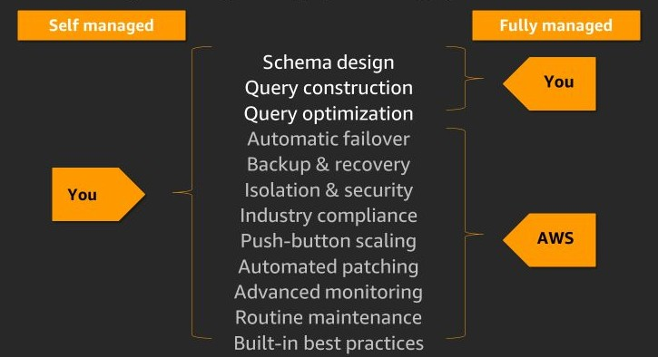
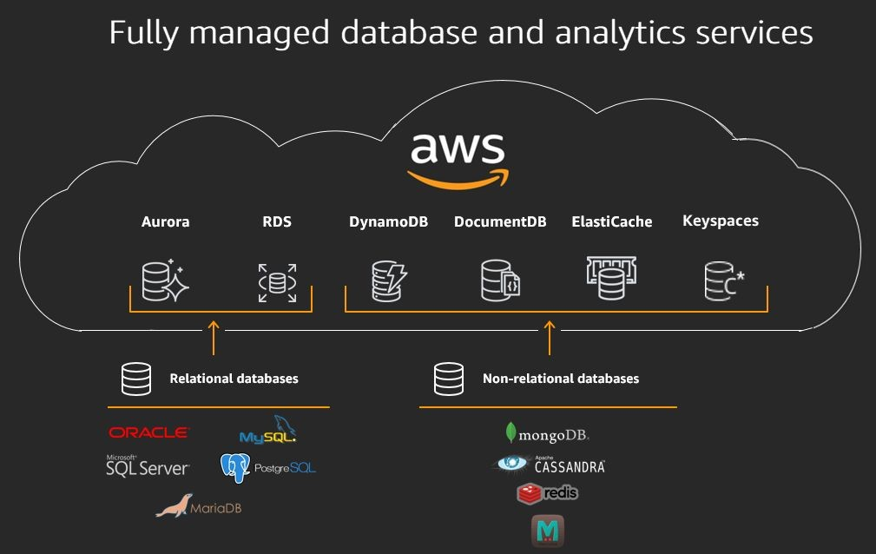
Managed Database
Поддержка реляционных и не реляционных БД
Возможность сосредоточиться только на работе с данными

Slide 20

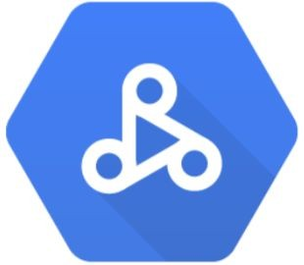

SPARK / DFS в облаке
Google Dataproc

Slide 21
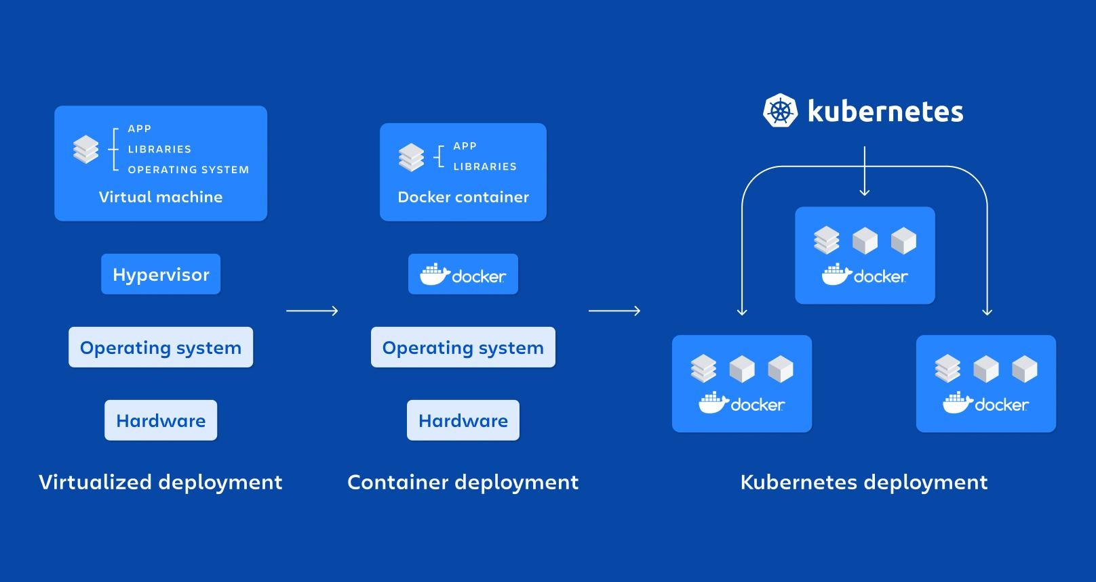
Контейнеры и Kubernetes (K8s)

Slide 22

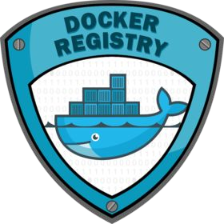


Реестр контейнеров
Примеры реестров:
Публичные
Docker Hub
On-prem:
Nexus
Jfrog Artifactory
Облачные сервисы:
CI / CD Pipeline
Amazon ECR
Azure Container Registry
Google Container Registry

Slide 23









DevOps (CI/CD) Tools
Решения на VM / контейнерах в облаке:
Gitlab
Jenkins
Собственные решения провайдеров:
CodeCommit Code Pipeline CodeBuild
Sagemaker Pipelines Azure DevOps
Google Cloud Dev Tools

Slide 24
От одного провайдера - к другому
Сравнение / Соответствия сервисов:
Cloud Terminology Glossary
Cloud Services Mapping for AWS, Azure, GCP, OCI, IBM and Alibaba
Artiﬁcial Intelligence and Machine Learning: AWS vs Azure vs GCP

Slide 25
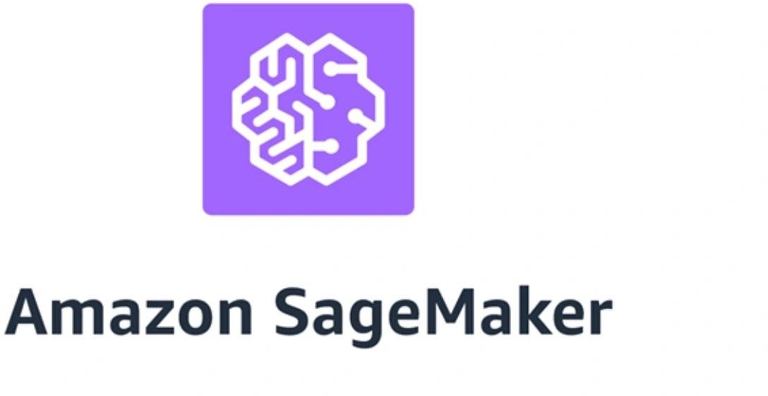


ML Платформы облачных провайдеров
Google Vertex AI
Azure ML

Slide 26
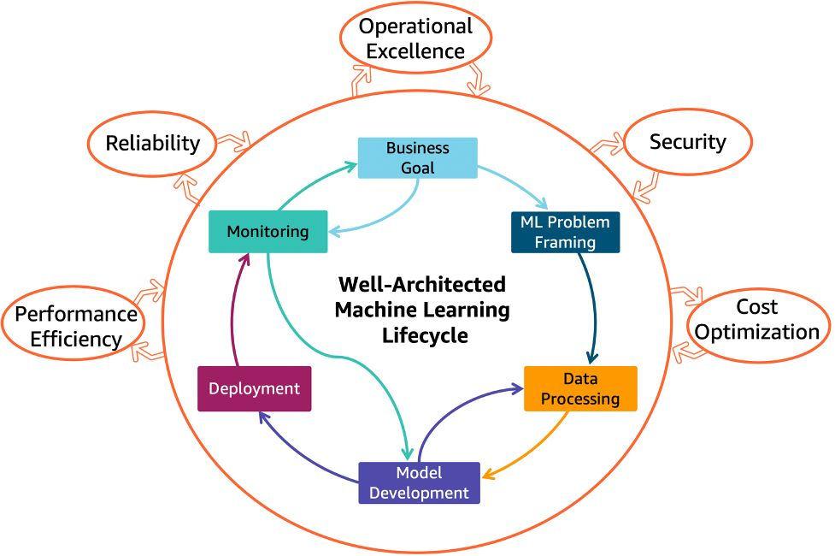
Machine Learning Lens
https://docs.aws.amazon.com/wellarchitected/late st/machine-learning-lens/machine-learning-lens.ht ml

Slide 27
Принципы и лучшие практики провайдеров
Google
MLOps - Continuous delivery and automation pipelines in machine learning
Microsoft
MLOps with Azure Machine Learning
Amazon
Machine Learning Lens

Slide 28
Yandex Cloud

Slide 29
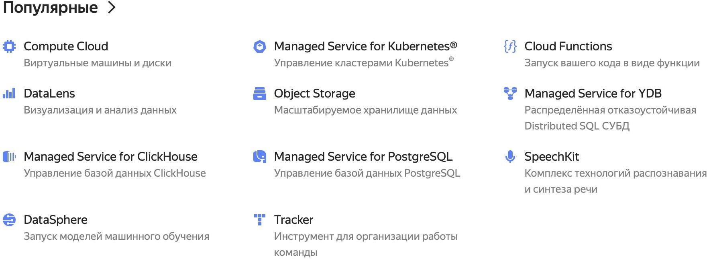
Сервисы Yandex Cloud

Slide 30
Сервисы Yandex Cloud

Slide 31
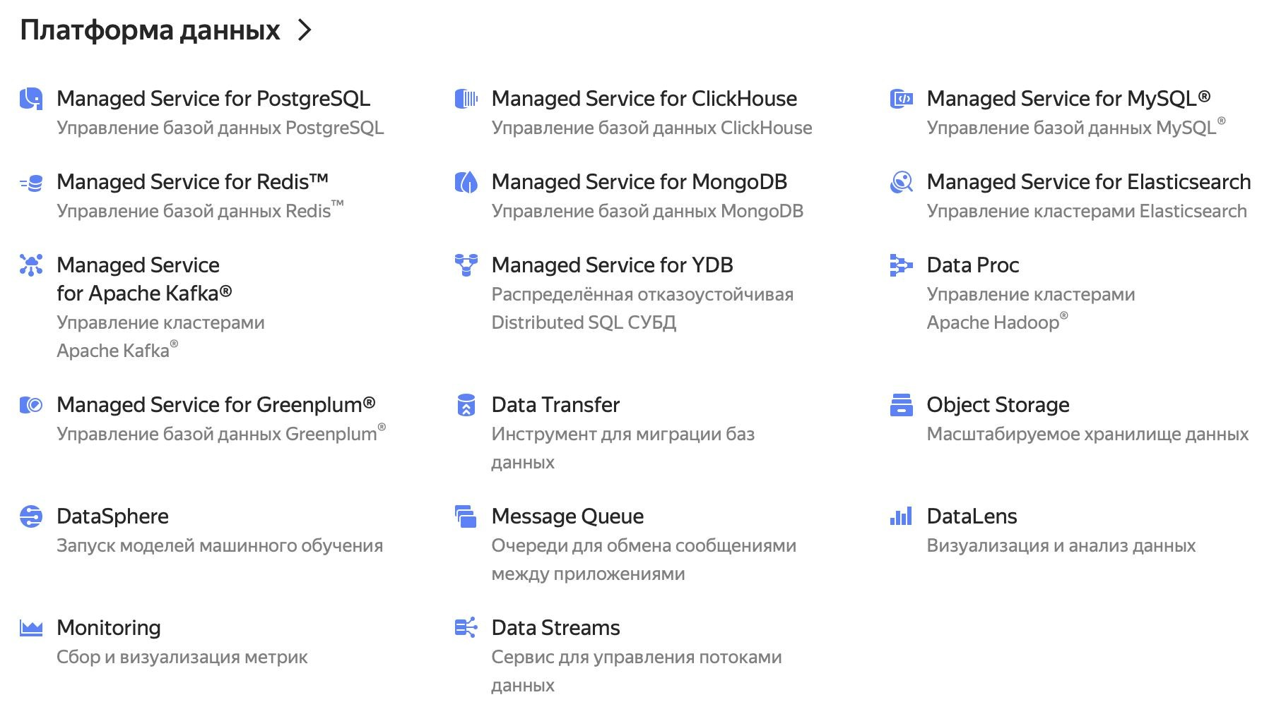
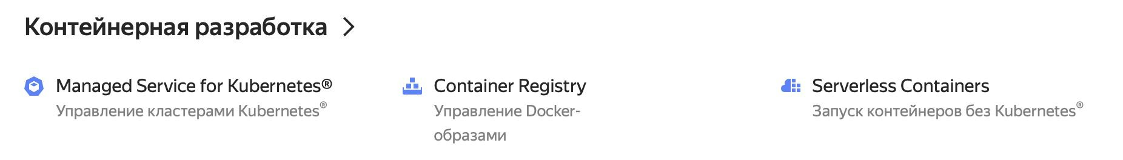
Yandex DataPlatform и Контейнерная разработка

Slide 32
Практика

Slide 33

Практика 1 – работа с S3 bucket
1. | Создайте S3 bucket через UI в Object Storage
2. | Загрузите в bucket файл через UI
3. | Установите и настройте YC CLI, S3cmd https://yandex.cloud/ru/docs/cli/quickstart https://yandex.cloud/ru/docs/storage/tools/s3cmd
4. | Создайте S3 bucket через YC CLI
5. | Загрузите файл в bucket через CLI
Сроки выполнения: 10 минут

Slide 34
Практика 1 - решение
Посмотрим какие S3 bucket’ы у вас есть
yc storage buckets list
Создадим новый bucket (https://yandex.cloud/ru/docs/storage/operations/buckets/create)
yc storage bucket create \ --name <you_bucket_unic_name>\ --max-size 2147483648
Проверим, что он появился в списке
yc storage buckets list
Загрузим файл в bucket
S3cmd put <путь_к_локальному_файлу>/ s3://<имя_бакета>/<ключ_объекта>
Удалим bucket
yc storage bucket delete \ --name <you_bucket_unic_name>\

Slide 35
Практика 2 – работа с Instance
1. | Создайте Intsance через UI в Compute cloud
2. | Подключитесь через SSH к виртуальной машине
3. | Создайте Instance через YC CLI
4. | Проверьте какие Instance у вас есть и их состояние через YC CLI
5. | Удалите Instance через YC CLI
Сроки выполнения: 10 минут

Slide 36
Практика 2 - решение
Посмотрим какие Instance’ы у вас есть
yc compute instances list
Создадим новый instance (https://yandex.cloud/ru/docs/cli/cli-ref/managed-services/compute/instance/create)
yc compute instance create \ --preemptible \ --ssh-key=$HOME/.ssh/id_ed25519.pub \ --memory=16GB \ --cores=4 \ --zone=ru-central1-b \ --name=stureiko-otus-inst-1 \ --network-interface subnet-name=stureiko-otus,nat-ip-version=ipv4
Проверим, что он появился в списке
yc storage buckets list
Удалим Instance
yc compute instance delete --name=stureiko-otus-inst-1

Slide 37
Практика 3 – работа с DataProc cluster
1. | Создайте Spark cluster через UI
2. | Подключитесь через SSH к мастер ноде
3. | Убедитесь в том, что у вас запускается pyspark
4. | Попробуйте запустить команды hdfs из консоли
5. | Попробуйте запустить Jupyter Notebook jupyter notebook --port 8888 --ip=* --no-browser
6. | Удалите кластер
Сроки выполнения: 10 минут

Slide 38
Практика 3 - решение
Подключитесь через SSH к мастер ноде (default user ubuntu)
ssh ubuntu@<ip-address-master-node> -i <ssh-key-name>
Убедитесь в том, что у вас запускается pyspark
pyspark
Попробуйте запустить команды hdfs из консоли (посмотрим что у нас лежит на диске)
hdfs dfs –ls
hdfs dfs –mkdir ubuntu
Загрузим файл из S3 bucket’a в hdfs
S3cmd get s3://<имя_бакета>/<ключ_объекта>
hdfs dfs -put <file_name>
Удалим кластер
Даже остановленный кластер продолжает потреблять ресурсы. Удаляйте кластер после работы.

Slide 39

Вопросы?
Ставим “+”,
если вопросы есть
Ставим “–”,
если вопросов нет

Slide 40
Заполните, пожалуйста,
опрос о занятии
по ссылке в чате

Slide 41
Приходите на следующие вебинары
Спасибо за внимание!
Собственная инфраструктура
Игорь Стурейко
Руководитель курсов: Reinforcement Learning, ML Professional, ML Basic, MLOps, FinML
Teamlead, главный инженер проекта,
Физический факультет МГУ, PhD теоретическая физика
Опыт:
Более 20 лет занимался прикладной математикой и мат моделированием
(Data Scientist) (Python, С++)
@stureiko (TG)
LinkedIn: igor-stureiko
@rl_fintech (Мой канал о моделях в бизнесе)

